Slide 1
Rapport- ettersortering
Melsgjerdet

Slide 2
Bakgrunn og rammeverk
EUs sitt rammedirektiv for avfall - 60 og 65 % prosent førebuing til ombruk og materialgjenvinning av avfall frå hushald og liknande avfall innan 2030 og 2035
Redusert klimautslepp frå råvareutvinning og avfallshandtering.
Sirkulær økonomi er i tråd med FN sine berekraftsmål
Emballasjedirektivet - 70 % av all produktemballasje skal kunne resirkulerast innan 2030, med eit midlertidig mål om 65% innan 2025
Frå strategiplan 2021-2024:
  Kvalitet på avfallsfraksjonane skal vere eit gjennomgåande krav i planlegging, drift, levering og kommunikasjon.
  Klimautslepp skal vere eit gjennomgåande fokus i innkjøp, planlegging av transport og transportløysingar. Interne som eksterne.
TYPE EMBALLASJE | 2025 | 2030
Totalt emballasjeavfall | 65% | 70 %
Plastemballasje | 50% | 70%
Tre-emballasje | 25% | 30%
Jernholdig emballasje | 70% | 80%
Aluminiumemballasje | 50% | 60%
Glassemballasje | 70% | 75%
Papir,kartong,bølgepapp | 75% | 85%
Forflytting av målepunkt for materialgjenvinning- Vil gi vesentleg svinn
Strengare krav frå råvaremottakarar til kvaliteten på avfallet vi sorterer og leverer frå oss
  Krava til oss: Vi er råvareleverandørar
Nedklassifisering av reine fraksjonar til brennbart avfall- gir store kostnadar!
Ettersortering av avfall- arbeidsmiljø og hygiene
Effektivisering og sparte kostnadar- ved hjelp av teknologi?
Kommuneavtalar mellom avfallselskap og GPN belønnar reinast mogleg fraksjonar- høgare godtgjersle

Slide 3
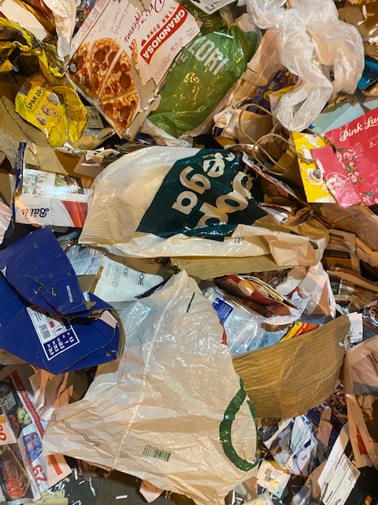
Sortering av papir, papp og kartong –Situasjonen i dag
I dag store kostnadar knytt til ettersortering på anlegget og nedklassifisering av papiret hjå sorteringsanlegg til Norsk Gjenvinning (NG)
  For mykje laus plast i papiret, papir pakka inn i plast, noko restavfall og i det.
For VØR utgjer ettersorteringsarbeid på anlegget over 430 000 kr i året
Med dagens situasjon der vi får nedklassifisering og ettersorteringsgebyr frå NG vil det koste oss 343 000 kr i året å levere papir dersom det held fram.
Estimerte årlege kostnadar er 773 000 kr totalt.
Til samanlikning får andre selskap opptil 1000-1100 kr tonnet i godgjersle for papiravfallet levert på gjenvinningsanlegg. Her må ein trekke frå frakt.
SSR og ÅRIM. Eine har fått kvalitetsavvik nyleg, den andre ikkje. Same innsamlingssystem, men den eine har sorteringsband på Bingsa.

Slide 4
Trenden er
Outsourcing av sorteringsjobben av blanda papirfraksjon til større sorteringsanlegg (Norsk Gjenvinning og Retura TRV)
Innføring av eigne plastinnsamlingsruter
Plast blir pressa i baller på gjenvinningsanlegg. Gir færre kostnadar knytt til transport pga meir tonn per vogntog/redusert klimabelastning.
Kun eit selskap i rapporten har sorteringskabin og gjer jobben sjølv: GLØR (Lillehammer)
  Alles Miljø → Lite bestillingar av dette.
  Trenden er reinast mogleg fraksjonar frå kommunar til større selskap for ettersortering. Optimalisering av transport og lagring av avfall hjå dei mindre selskapa.
  Sorteringskabin blir ikkje vurdert som eit alternativ for VØR og Melsgjerdet i denne rapporten. Dersom naboselskapet SSR si vurdering blir å starte opp sitt att, vil det heller vere eit gunstig alternativ å sende papir/papp/kartong dit for ettersortering.

Slide 5
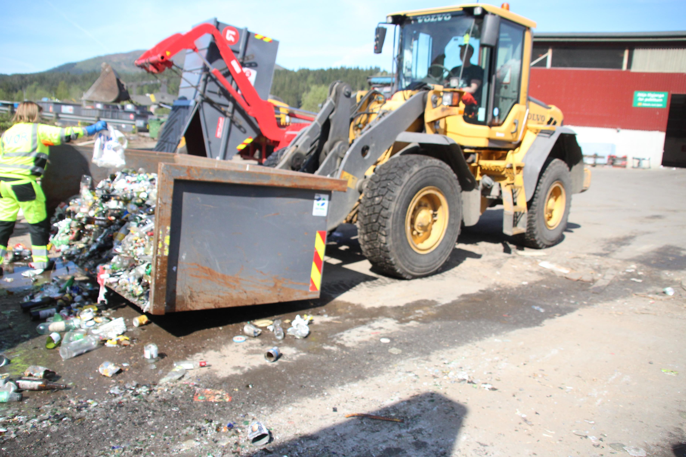
Sortering av emballasje av glas og metall
VØR vart nyleg kåra til beste leverandør på tampen av 2021.
Eit direkte resultat av auka kvalitetsfokus og meir ressursar på ettersortering.
Ettersorteringskostnadar er estimert til å vere om lag 33 000 kr i året (basert på eit lass per månad).
Inntekt frå sal gir oss 80 888 kr etter transportkostnadar (143 475 kr) er trekt frå.
Spørsmålet er om det vil lønne seg å erstatte dagens manuelle sortering med sorteringsløysar på Melsgjerdet?

Slide 6
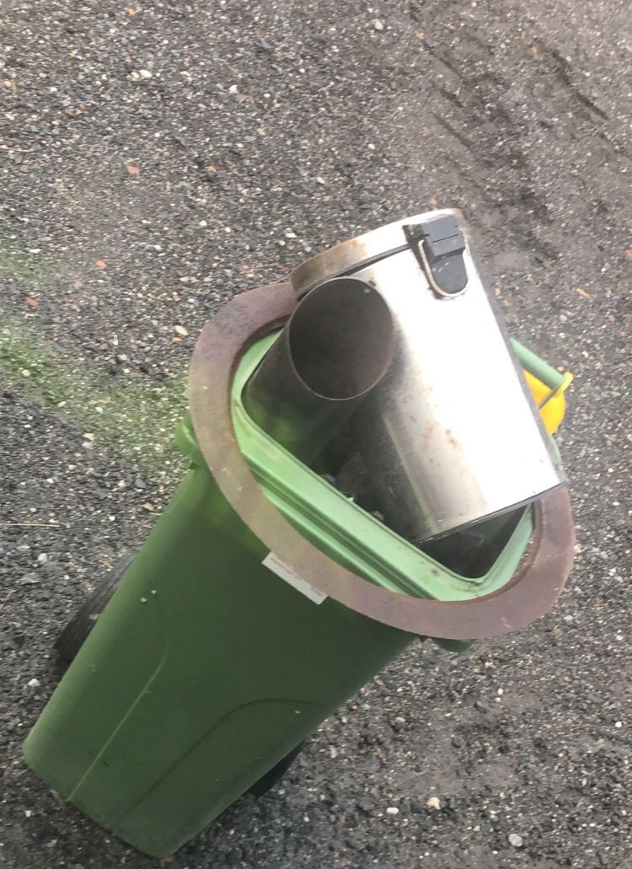
Mykje av feilsorteringa kan korrigerast med informasjon og stikkprøver ute hjå abonnent.
  → Feilsortert avfall blir satt igjen. Beskjed til abonnent
Noko vil alltids kome inn på anlegget.
Til meir handtering av emballasjen til større er sjansen for auka nedknusing og dermed kvalitetsavvik.
GLØR har gjort ei vurdering på dette; investering av band og magnet kunne ikkje forsvarast når dette vart satt opp mot kvalitetsavvik og kostnadar knytt til lønn. Vil heller ta trekka over gebyret.
Kan bli aktuelt å sjå på ei betre løysing med eit transportband i arbeidshøgd på seinare tid. Men dette er ikkje kritisk som papir og papp.
Blir derfor ikkje prioritert vidare i rapporten.

Slide 7
Ettersortering på Melsgjerdet
Dialog med avfallselskap i Noreg er nytta for å kartlegge erfaringar dei har hatt med leverandørar og utstyr og kva utstyr dei har hatt frå før.
Fokus på dei mest vanlege løysingane som vil vere aktuelle for eit selskap av vår storleik .
Utgangspunktet blir løysingar for papir/papp/kartong/plast i tillegg til liknande emballasje frå næring.
 | Hushald
Papp (miljøstasjon) | 115 |  | tonn
Husholdningsplast | 219 |  | tonn
Papir/papp/kartong | 784 |  | tonn
Totalt | 1118 |  | tonn
 | Næring |  | tonn
Landbruksfolie/PP/folie | 216 |  | tonn
Papp | 485 |  | tonn
Papir | 88 |  | tonn
Totalt | 789 |  | tonn

Slide 8
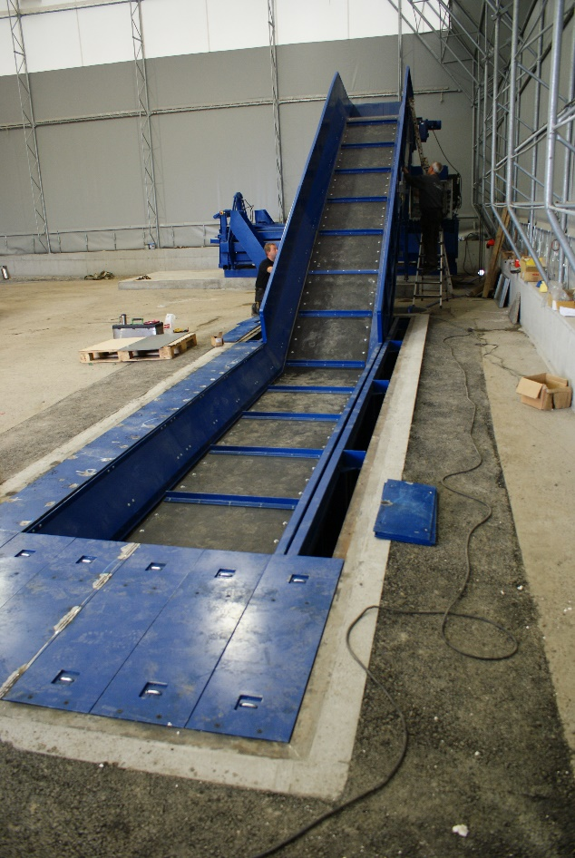
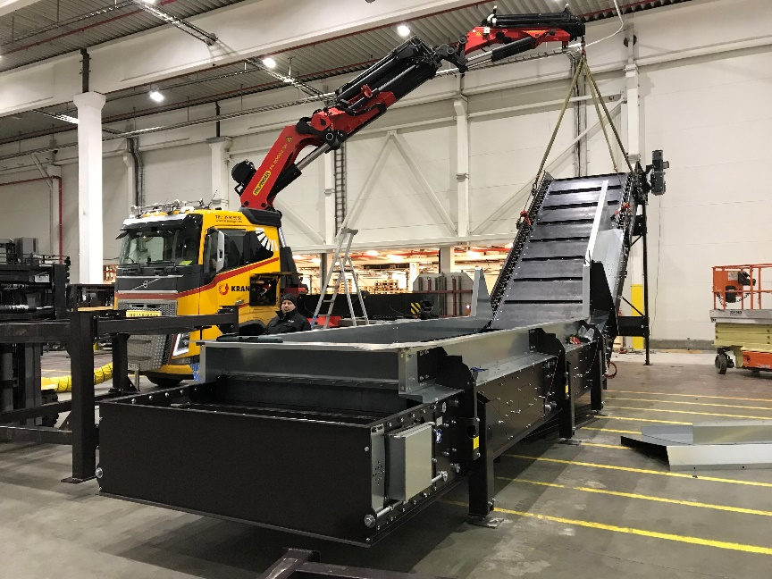
Transportband/presse
Det er vanleg med eit transportband som ein matar pressa med. Slike band kan ein velje om ein vil ha nedfelt i betong. Dette bandet transporterer då avfallet til sorteringsband i arbeidshøgde. Dette gir moglegheit for at tilsette kan sortere avfall manuelt på bandet, då ein også kan bestemme hastigheit. Mest vanleg er frå 10-14 meter transportband.
Priseksempel på transportband frå Alles Miljø- 10 meter sorteringsband i arbeidshøgde eller nedfelt i betong frå kr 773 000,- eks frakt og montering.
I tillegg kjem kostnadar knytt til personalsikring dersom personale skal vere i nærleiken av band: Pris fra 190 000,- eks frakt og montering.
Transportband fører så avfallet direkte opp i ei presse som presser avfallet til ein ball.
Pressa kan nyttast til fleire fraksjonar (landbruksplast, folie, garn og nøter, isolasjon osv)
Presse med automatisk binding ligg i pris frå 2,5-3,000 000 (eks.mva)

Slide 9
Oppsummert
Investering | 5,500 000 kr totalt (eks.mva)
Transportband (*2) | 1, 600 000,-
Presse med automatisk binding og mateband | 3,000 000,-
Frakt, montering, etablering av gruve, elektrisk installasjon, opplæring, frekvensomformar | 900 000,-
Klima og økonomisk perspektiv: Det vil lønne seg!
Investere i ei presse som optimaliserer transporten av emballasjen frå anlegget.
  Meir vekt per bil, redusert transportkostnadar, slepp gebyr for pressing.
Pressa kan brukast til fleire fraksjonar som optimaliserer transport
Mindre kostnadar knytt til ettersortering av papir
  Unngår i teorien straffegebyr og nedklassifisering frå Norsk Gjenvinning. Mottek i staden godtgjersle på lik linje med andre.
  Føreset at vi har sorteringsband i arbeidshøgde. Ureinheiter blir plukka ut på eit saktegåande band, som matar avfallet direkte i ei presse.
  Atterhald om at plasten no er separert innsamla frå papiret
  Retura Søre Sunnmøre vil også gjennom sortering av landbruksplasten kunne få betalt for landbruksfolien dei samlar inn i dag.
Investering skal ein avskrive over 8 år:
Årleg kapital | Årleg drift
687 500,- avskriving | 100 000,- straumforbruk
121 000,- rente 1.år | 50 000,- strengforbruk
 | 200 000,- serviceavtale
 | Indifferent, personale
Årleg avbetaling utgjer 1,608 000,-. Trekk vi frå lønnskostnadar som er indifferent får vi årleg kostnadar på 1, 158 000,-
Sparte kostnadar | Per år
Kvalitetsavvik Norsk Gjenvinning | 400 000,-
Pressekostnad plast Norsk Gjenvinning | 132 000,-
Inntekt frå godtgjersle (VØR+Retura) | 1100*600=660 000,- VØR 900*300=270 000,- Retura Totalt: 930 000,-
Totalt | 1,462 000,-

